Slide 1

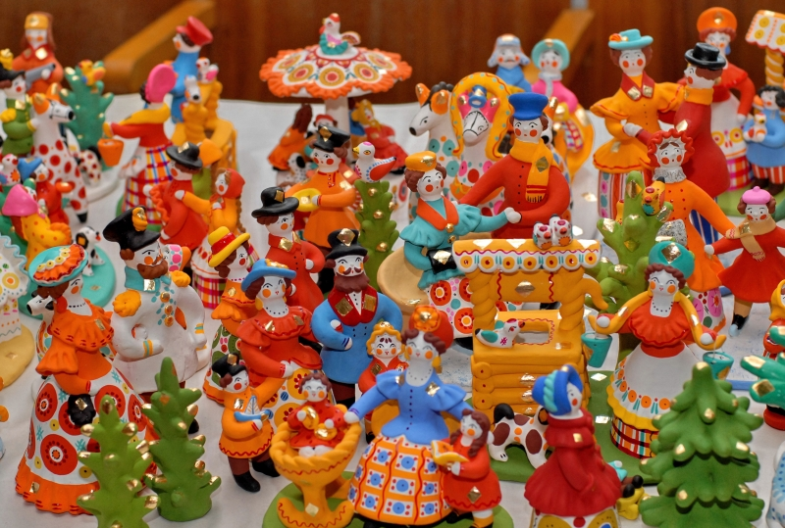
Русская народная игрушка

Slide 2
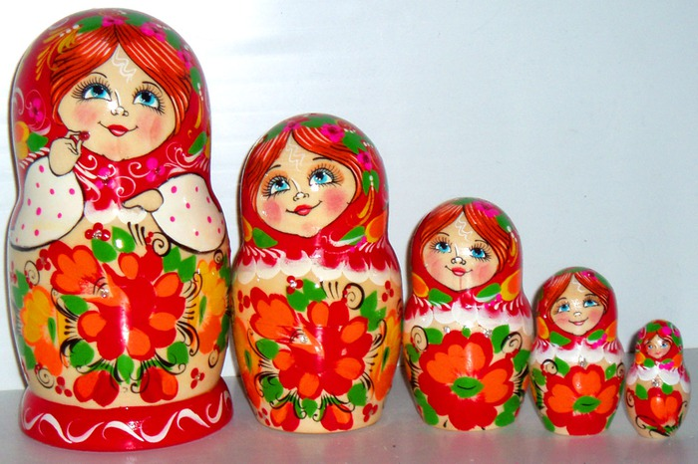
Просто диво - безделушка, зовут ее народная игрушка.
В лесах синих зародилась из глины красной заводилась,
Из песочка чистой речки, обжигалась в жаркой печке,
Краской яркой покрывалась, позолотой наряжалась.

Slide 3
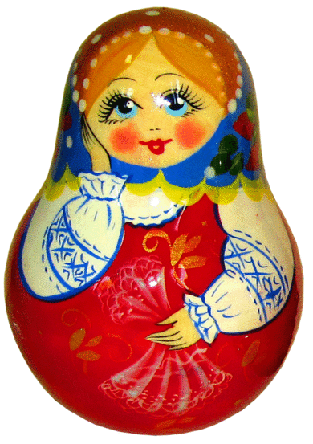
Алый шелковый платочек, яркий сарафан в цветочек,
Упирается рука в деревянные бока.
А внутри секреты есть: может три, а может шесть.
Разрумянилась немножко, кто это….

Slide 4
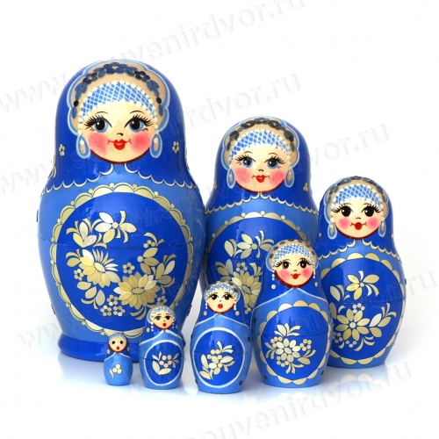
ВЯТСКАЯ МАТРЕШКА
Вятская матрешка – наиболее северная из всех Российских матрешек. Она изображает девушку-северянку с мягкой застенчивой улыбкой. Ее милое приветливое личико завораживает и притягивает.

Slide 5
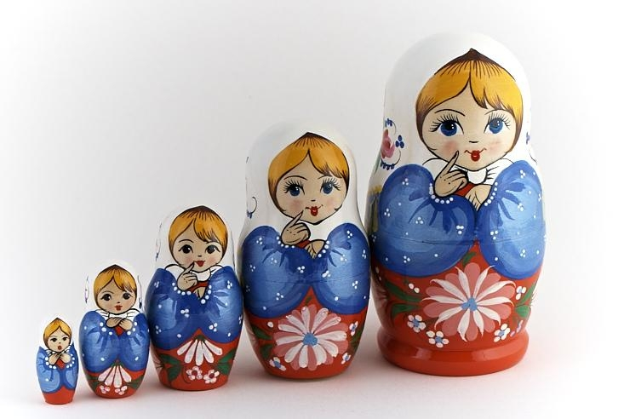

Slide 6
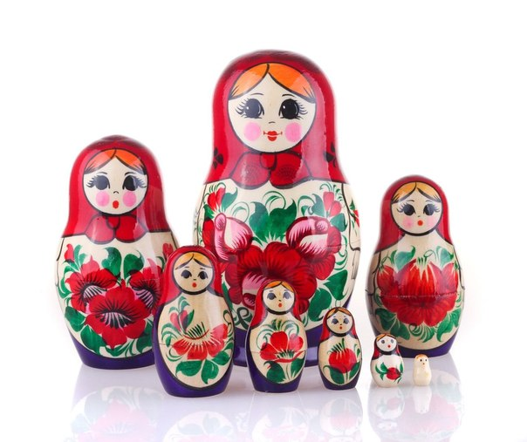

Slide 7
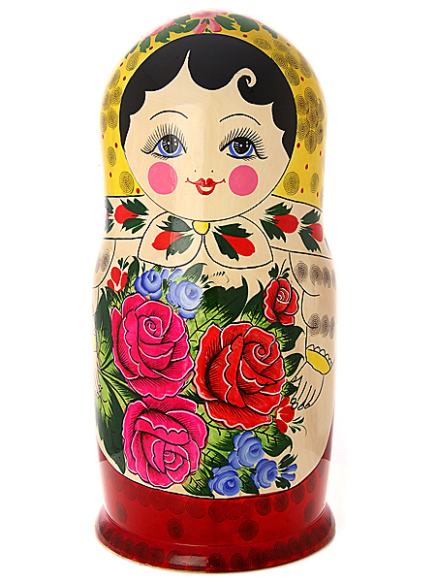
Я из тихого, зеленого
Городка Семёнова
Я в гости к вам пришла
Букет цветов садовых
розовых, бардовых
В подарок принесла!

Slide 8
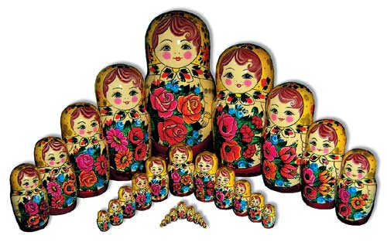

Slide 9
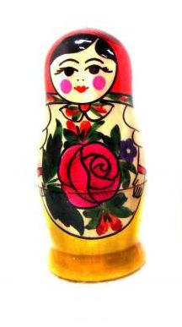
А я подружки из Майдана,
Могу я стать звездой экрана
Украшен мой наряд цветами,
Сияющими лепестками
И ягодами разными, спелыми и красными!

Slide 10
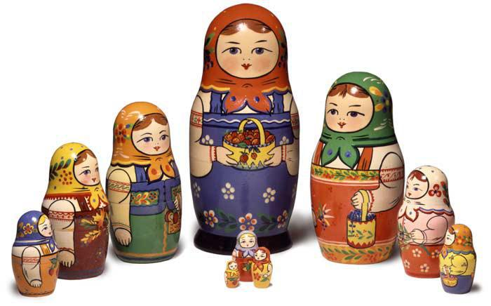

Slide 11
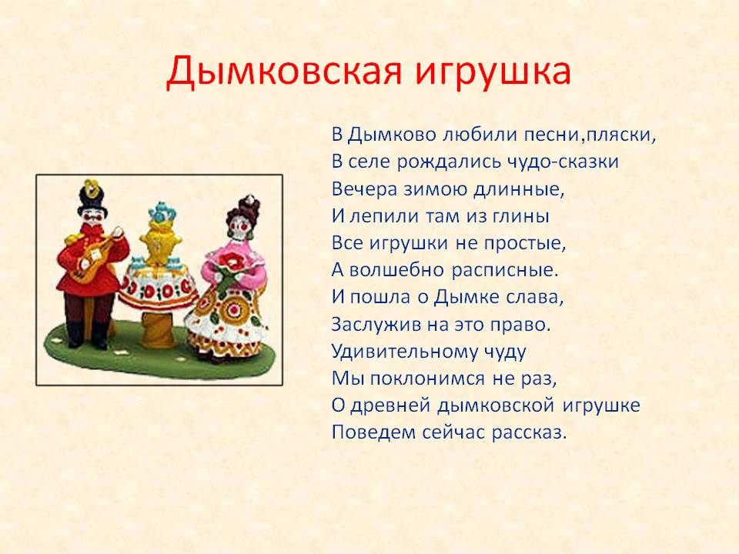

Slide 12
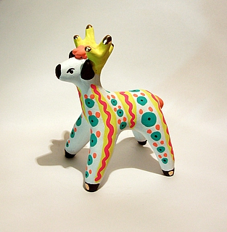
Через горные отроги,
Через крыши деревень,
Красноногий, желторогий,
Мчится глиняный олень!

Slide 13
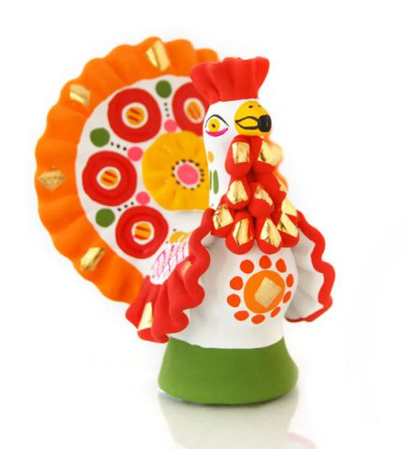
Вот индюк нарядный.
Весь такой он ладный.
У большого индюка
Все расписаны бока.
Посмотрите, пышный хвост
У него совсем на прост- точно солнечный цветок.
Да алеет гребешок.

Slide 14
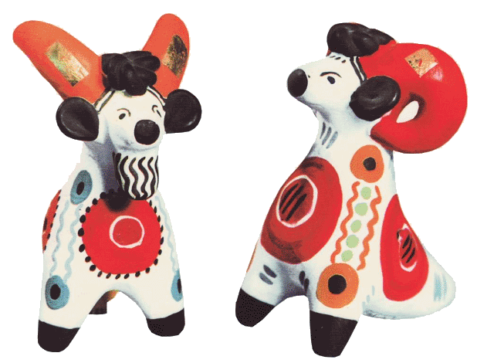
Заплелись густые травы,
Закудрявились луга,
Да и сам я весь кудрявый,
Даже завитком рога!

Slide 15
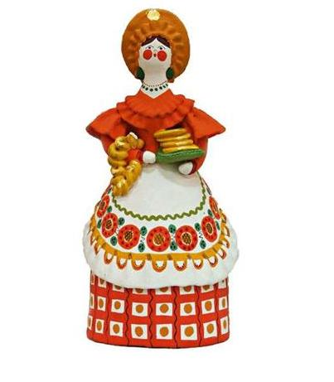
У барынь алые щеки и губки,
Нарядные платья и теплые шубки.
Хоть весь базар обойдете,
Лучше барынь не найдете!

Slide 16
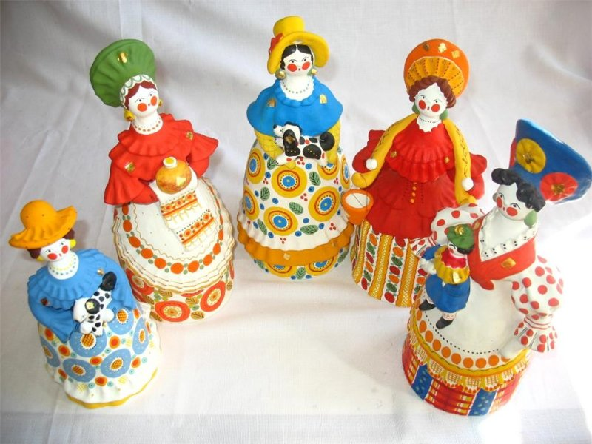

Slide 17
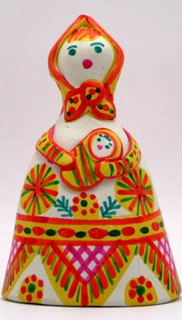
Есть под Тулой деревенька,
Филимоново зовут
И живут там мастерицы,
Что добро в дома несут.
И добро там не простое,
И не злато, серебро
Филимоновской игрушкой
Называется оно!

Slide 18
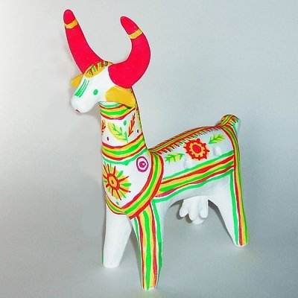
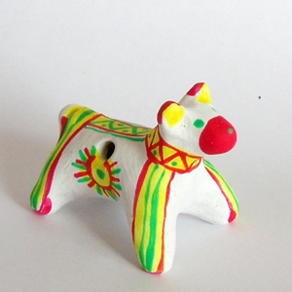
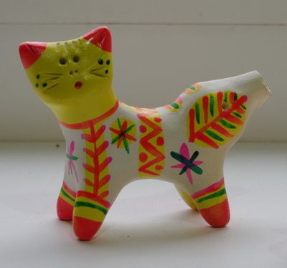

Slide 19
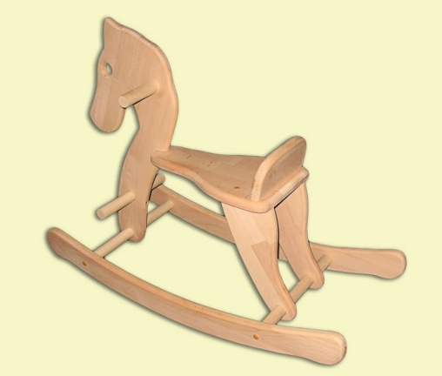
«КОНИК-КАТАЛКА»

Slide 20
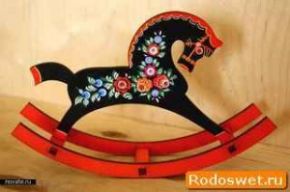
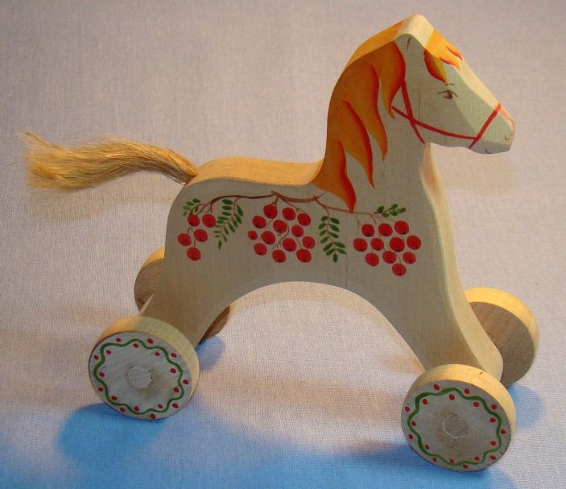
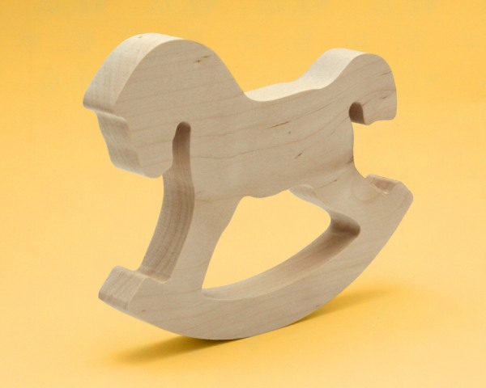

Slide 21
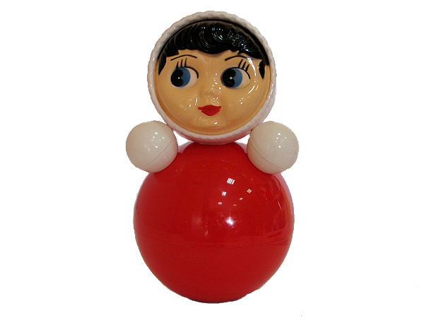
«НЕВАЛЯШКА»

Slide 22
